Slide 1
PHP期末考

Slide 2
注意事項
檔案包含library.sql與PHA.php，請將資料複製於c:\AppServe\www中
在資料庫中建立名稱為library資料庫並利用library.sql建立book資料表與新增資料
開啟PHA.php製作下列答案

Slide 3
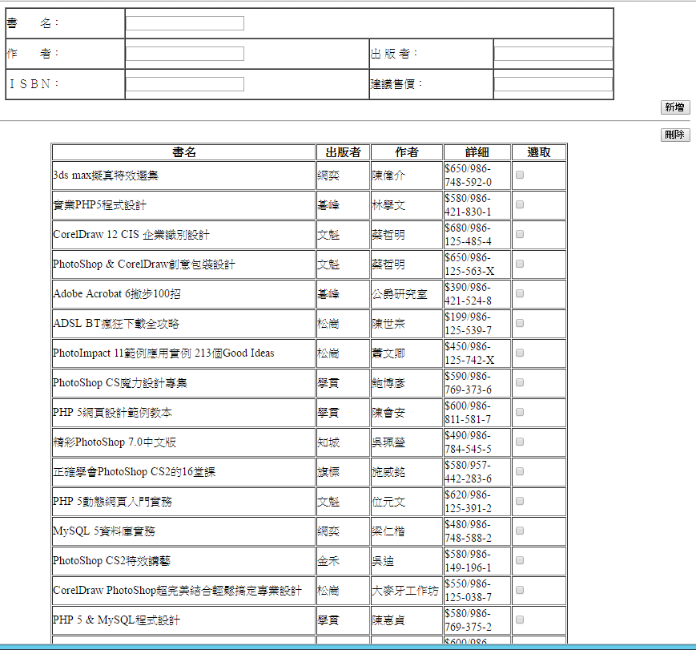
開始頁面(50%)
使用者一開始顯示新增頁面及所有book資料表的資料
詳細資料包含價格及ISBN
選取包含核取方塊讓使用者進行刪除選取

Slide 4

刪除-1(25%)
使用者選取資料並進行刪除
刪除後資料如下頁

Slide 5
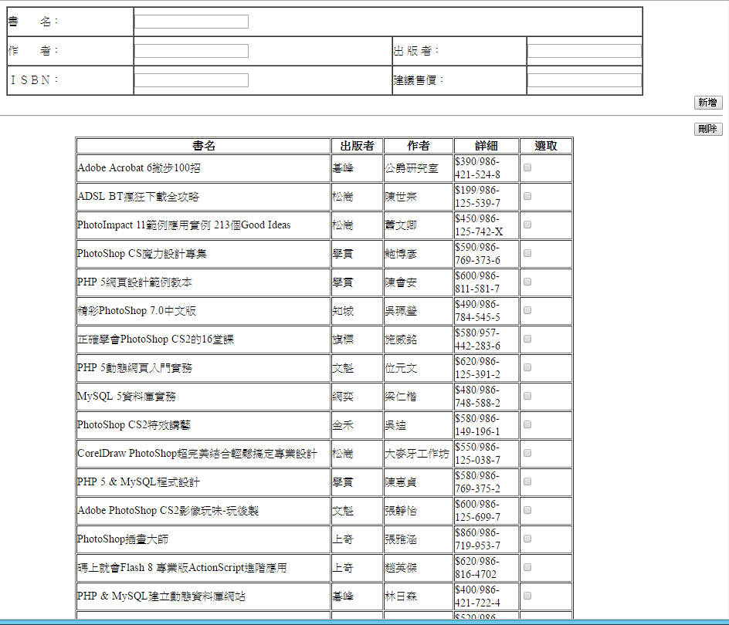
刪除-2

Slide 6
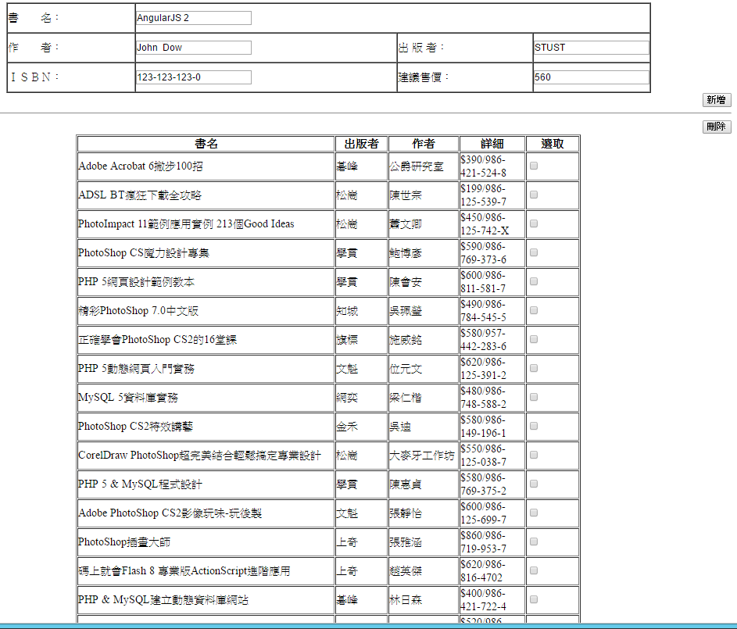
新增-1(25%)
在新增表單中輸入
書名: AngularJS 2
作者: John Dow
出版者: STUST
ISBN: 123-123-123-0
建議售價:560

Slide 7
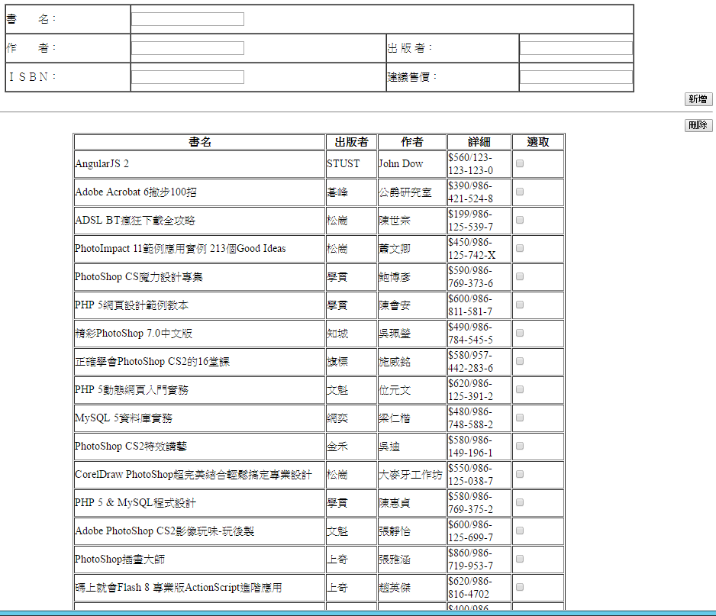
新增-2

